Slide 1
Tuần 15
TIẾNG VIỆT 1
Tập 1
Bài 76: ươn - ươt

Slide 2






Khởi động:
Trò chơi: Bay lên nào

Slide 3


HƯỚNG DẪN
- GV click vào “PLAY” để bắt đầu trò chơi.
- Click vào số thứ tự dưới con vật để xuất hiện từ ngữ tương ứng.
- GV yêu cầu HS đọc các từ trên màn hình.
- Click vào khinh khí cầu chứa con vật để quay về slide chính.
- Sau khi quay trở về màn hình chính, click vào khinh khí cầu tương ứng với con vật đã chọn để bay lên.
- Click vào số thứ tự khác để tiếp tục trò chơi.
- Sau khi trả lời hết, click vào mũi tên góc dưới cùng bên phải của slide để tiếp tục bài giảng.

Slide 4
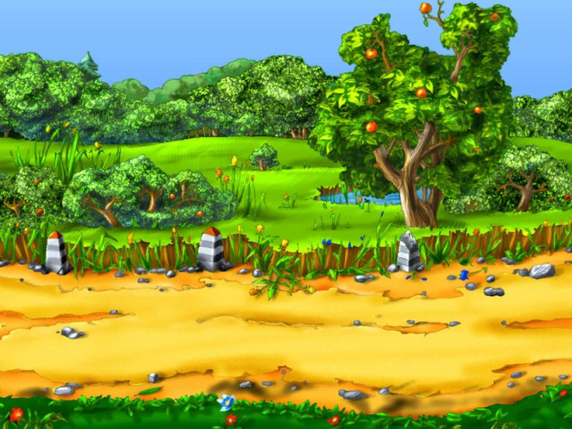

7
3
5
1
2
4
6

Slide 5

Đọc to:
Chuồn

Slide 6
Đọc to:
Chuột

Slide 7
Đọc to:
Râm bụt

Slide 8
Đọc to:
Cún con

Slide 9
Đọc to:
Cá thờn bơn

Slide 10
Đọc to:
Sơn nhà

Slide 11
Đọc to:
Ớt

Slide 12




Bài 76: ươn - ươt

Slide 13


LÀM QUEN

Slide 14
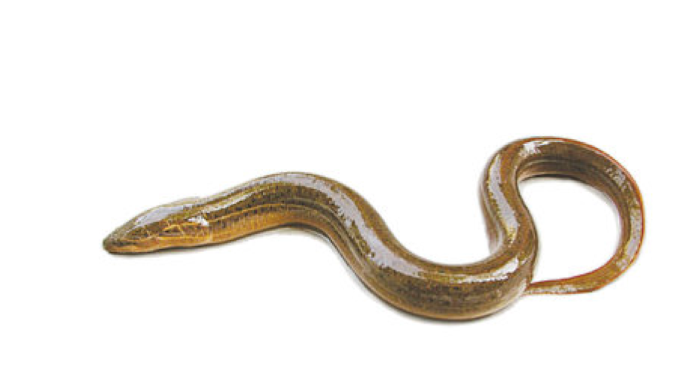
ươn
ươ
n
con lươn
ươn
(ưa – nờ - ươn)

Slide 15

ươt
ươ
t
lướt ván
(ưa – tờ - ươt)
ướt

Slide 16

ươn
lươn
ươt
lướt

Slide 17
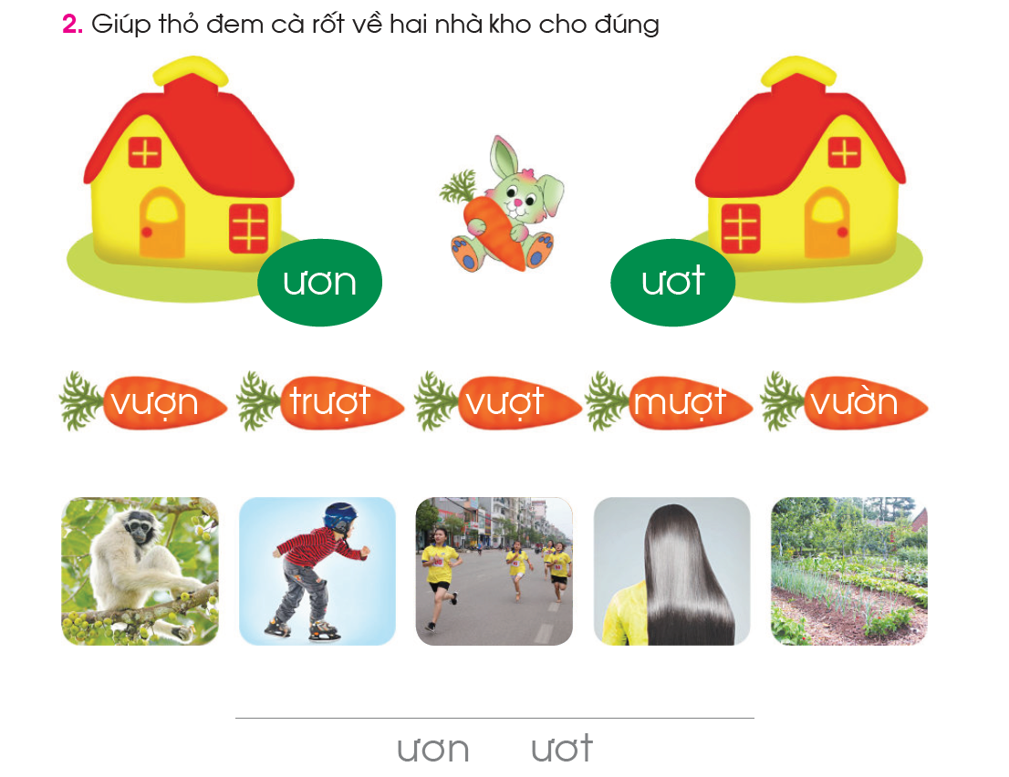
2. Giúp thỏ đem cà rốt về hai nhà kho cho đúng

Slide 18
Tìm tiếng ngoài bài có vần:
ươn
ươt

Slide 19

GIẢI LAO

Slide 20


Slide 21


TẬP ĐỌC

Slide 22
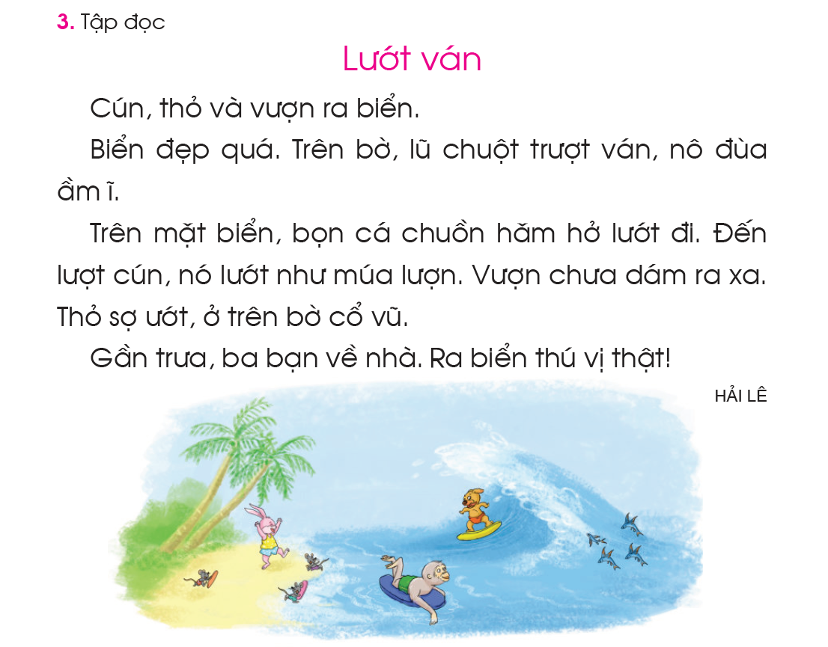
Lướt ván
Cún, thỏ và vượn ra biển.
Biển đẹp quá. Trên bở, lũ biển trượt ván, nô đùa ầm ĩ.
Trên mặt biển. Bọn cá chuồn hăm hở lướt ván. Đến
lượt cún, nó lướt như múa lượn. Vượn chưa dám ra xa. Thỏ sợ ướt, ở trên bờ cổ vũ.
Gần trưa, ba bạn về nhà. Ra biển thật thú vị.

Slide 23
Lướt ván
Cún, thỏ và vượn ra biển.
Biển đẹp quá. Trên bở, lũ biển trượt ván, nô đùa ầm ĩ.
Trên mặt biển. Bọn cá chuồn hăm hở lướt ván. Đến
lượt cún, nó lướt như múa lượn. Vượn chưa dám ra xa. Thỏ sợ ướt, ở trên bờ cổ vũ.
Gần trưa, ba bạn về nhà. Ra biển thật thú vị.
1
2
3
5
6
4
7
8
9
10

Slide 24

TÌM HIỂU BÀI

Slide 25
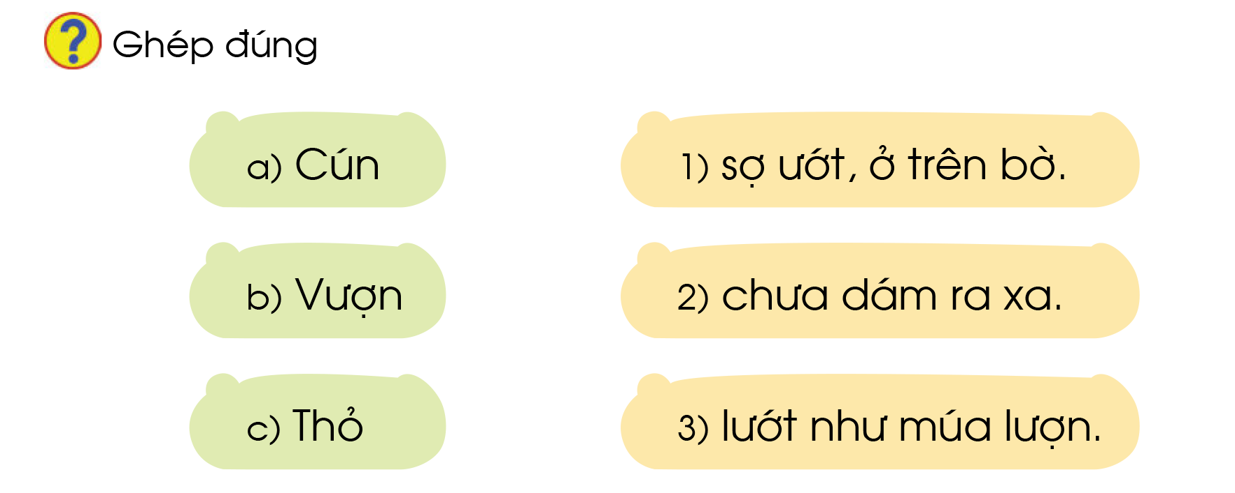

Slide 26

TẬP VIẾT

Slide 27
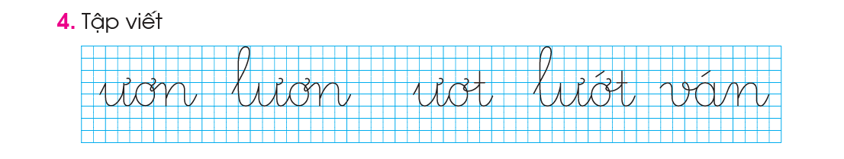

Slide 28

ươn

Slide 29
con lươn

Slide 30
ươt

Slide 31
lướt ván

Slide 32



Slide 33


